Slide 1
Introducere în Reinforcement Learning
Cursul #5
2025 – 2026 (Sem. I) Drd. Ștefan Iordache Conf. Dr. Ciprian Păduraru Facultatea de Matematică și Informatică
Universitatea din București

Slide 2
Cuprins
01
02
Recapitulare
Deep Q-Learning

Slide 3
Recapitulare
01
01

Slide 4
On-Policy vs Off-Policy
On-Policy
”Calificare la locul de muncă”
Învățăm politica π din experiențe extrase cu ajutorul aceleiași politici.
Off-Policy
”Învățăm uitându-ne la altcineva”
Învățăm politica π din experiențe extrase cu altă politică (μ).

Slide 5
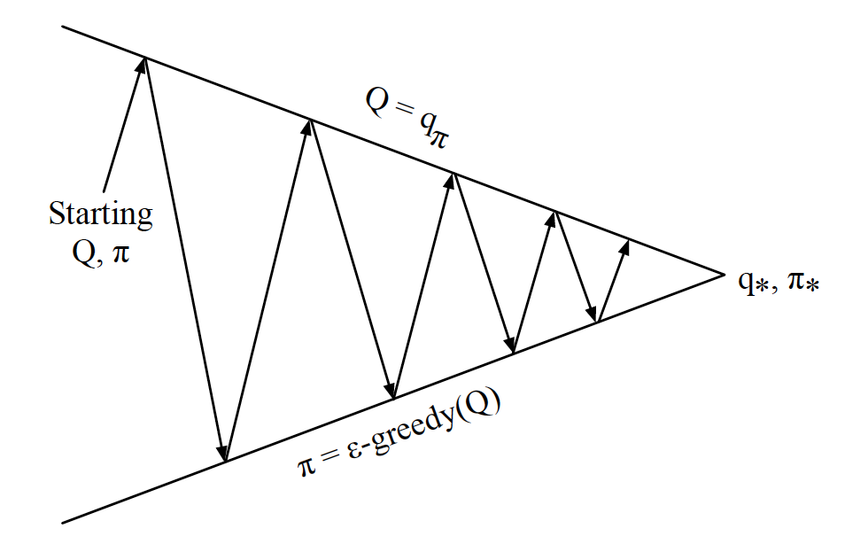
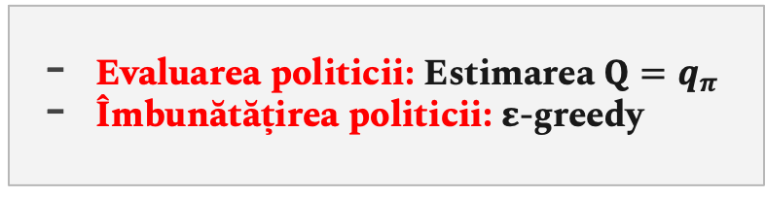
Monte Carlo - ”Action-Value Function”
Evaluarea politicii: Estimarea $Q=q_{π}$
Îmbunătățirea politicii: ε-greedy

Slide 6
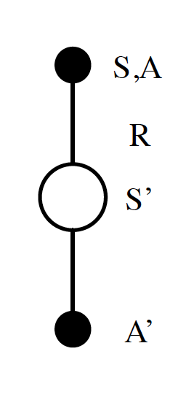
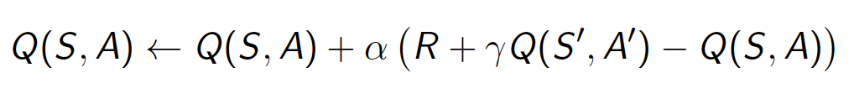
SARSA(λ)

Slide 7
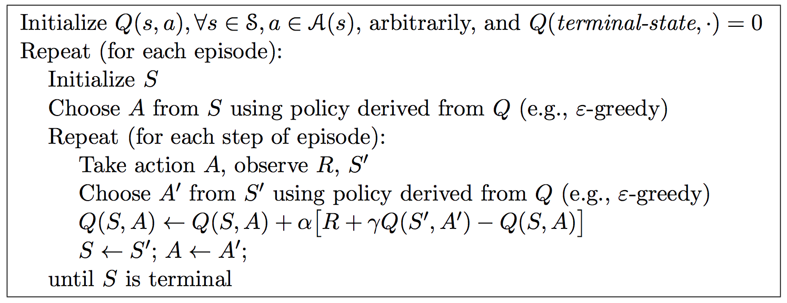
Algoritm - SARSA On-Policy Control

Slide 8
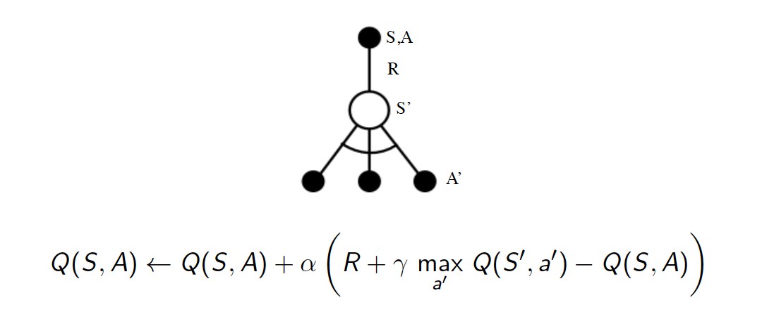
Ce este Q-Learning?

Slide 9
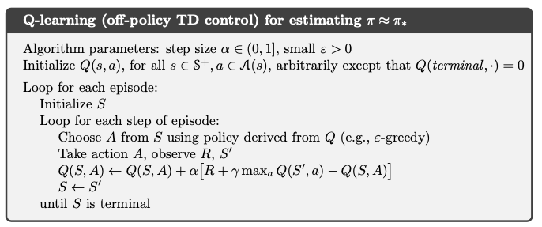
Q-Learning– Algoritmul!

Slide 10
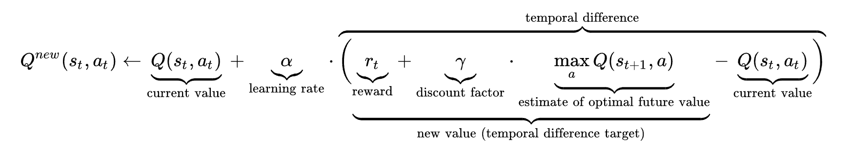
Formula magică!

Slide 11
Deep Q-Learning
02

Slide 12
De ce avem nevoie de mai mult?
Mediile foarte mari sunt problematice!
Necesarul de memorie pentru salvarea și actualizarea tabelului este foarte mare.
Timpul de explorare este nerealist.

Slide 13
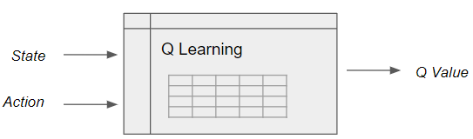
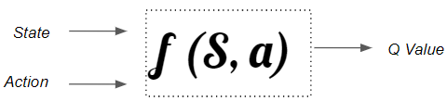
Cum funcționează DQN/DQL?

Slide 14
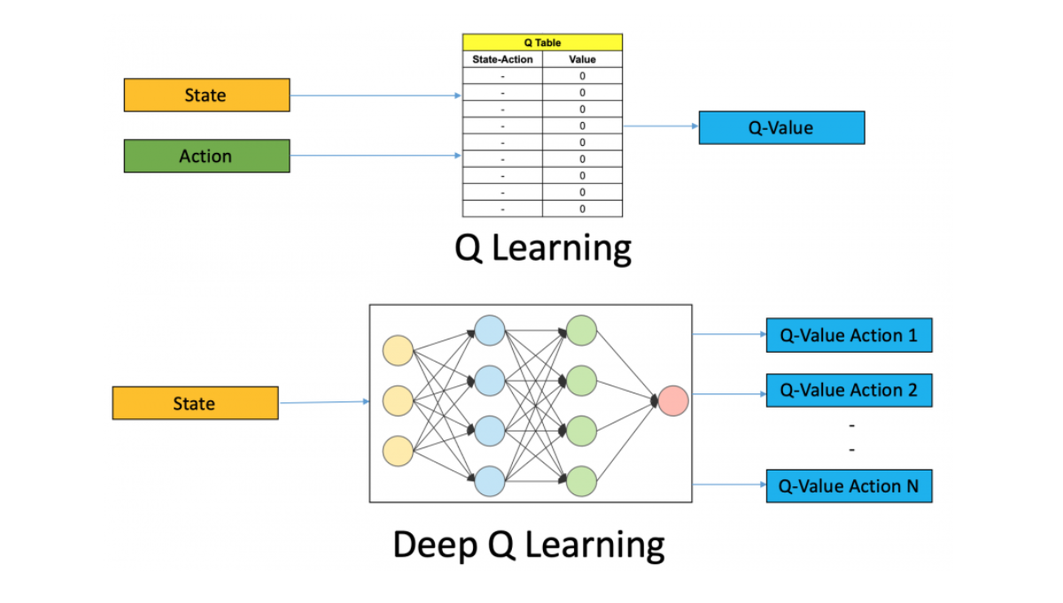
Cum funcționează DQN/DQL?

Slide 15
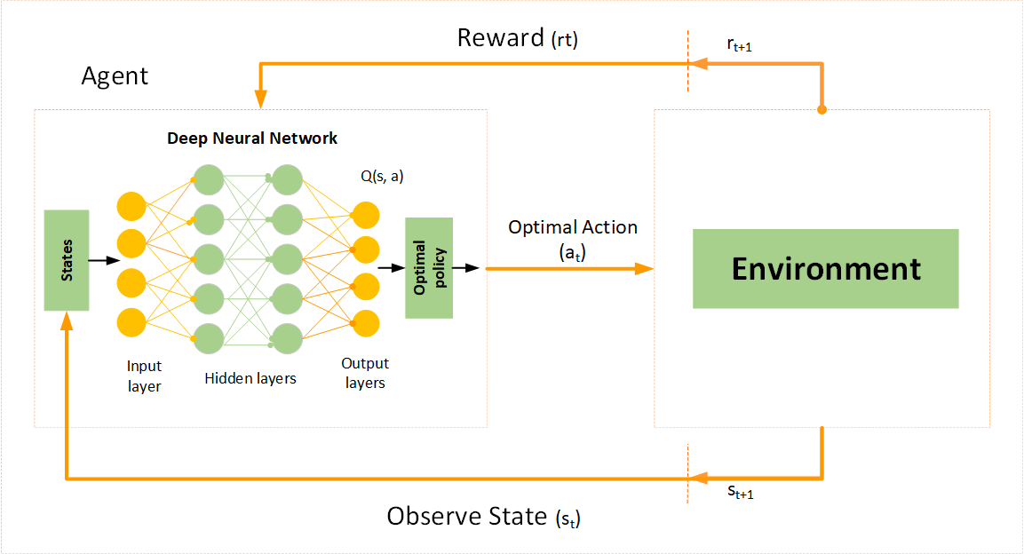
Cum funcționează DQN/DQL?

Slide 16
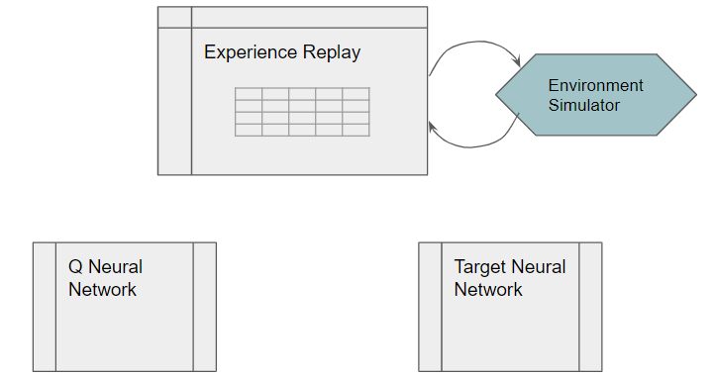
Arhitectura DQN/DQL

Slide 17
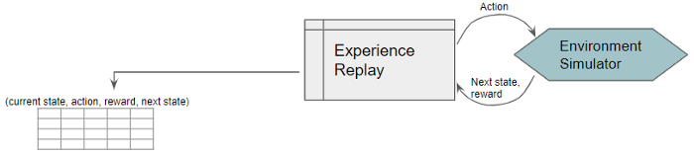
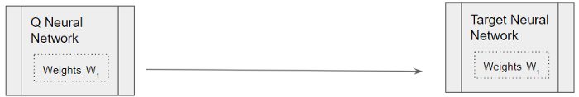
DQN – Inițializarea
Executăm un număr mare de pași pentru a construi setul de antrenare.
Inițializăm Q Network cu ponderi aleatorii și le copiem către Target Network.

Slide 18
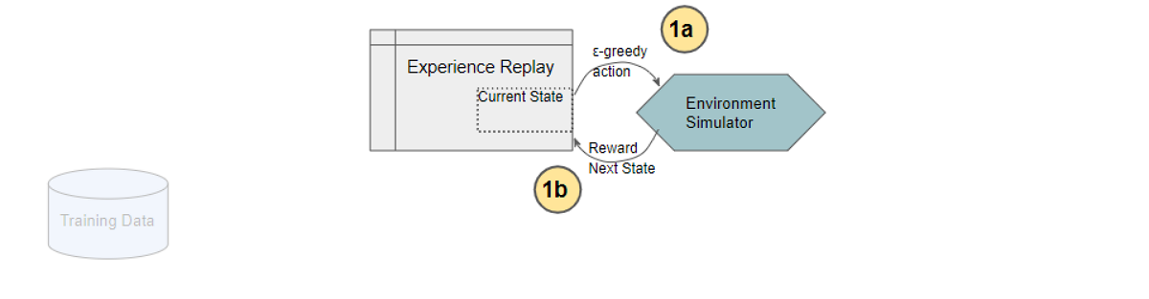
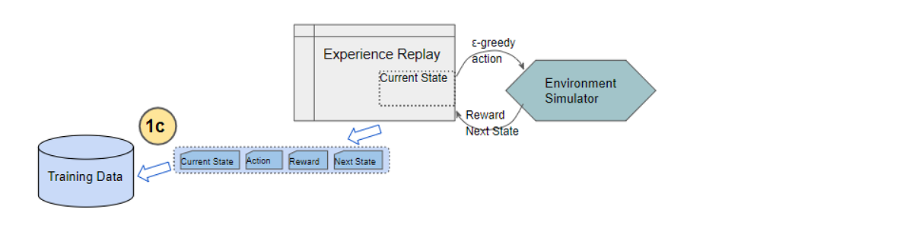
Extragerea datelor de antrenare

Slide 19
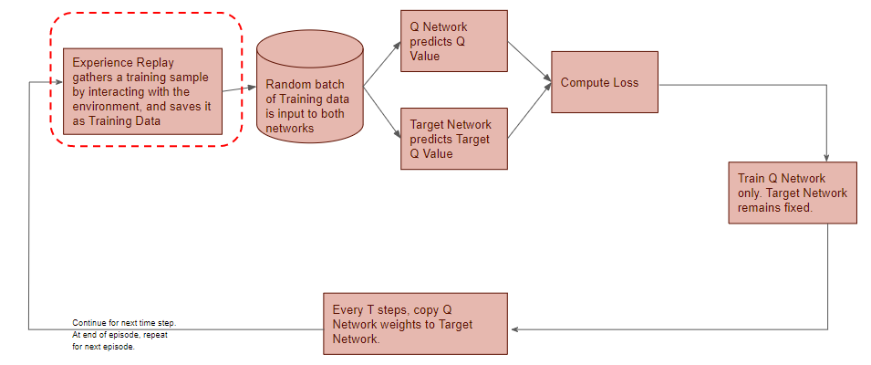
Extragerea datelor de antrenare

Slide 20
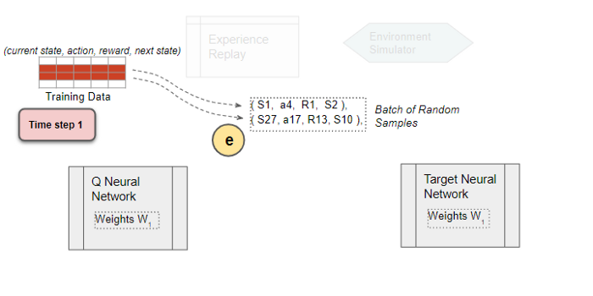
DQN – Q-Network
Selectăm un batch aleatoriu drept input pentru cele două rețele.

Slide 21
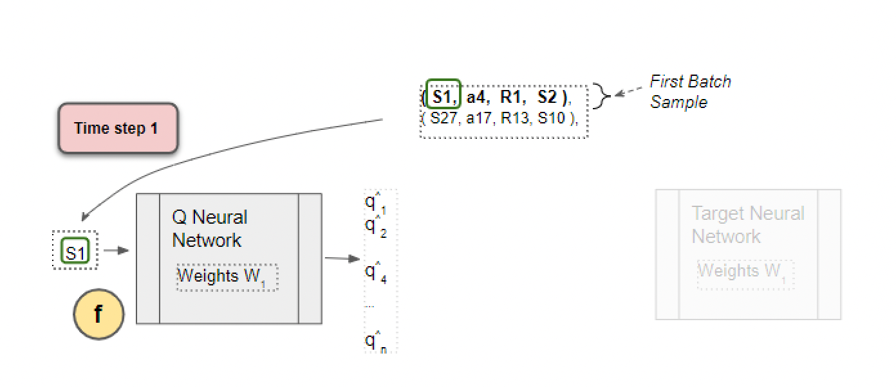
DQN – Q-Network
Folosim starea curentă (S1, S27) din sample pentru a calcula valoarea Q pentru toate acțiunile care pot fi realizate din starea respectivă.

Slide 22
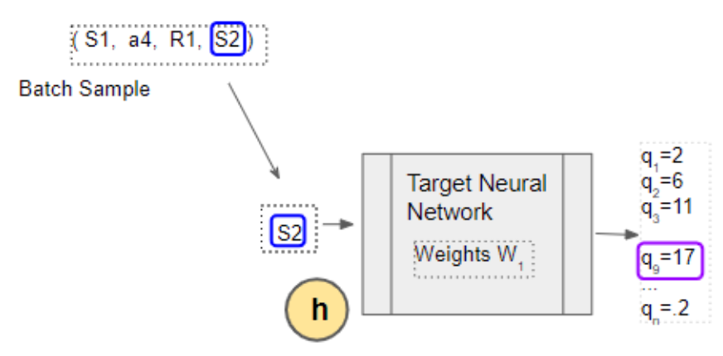
DQN – Target Network
Folosim starea următoare drept input pentru Target Network, astfel calculând valorile Q pentru toate acțiunile care pot fi luate din starea următoare.
Selectăm acțiunea cu Q-value maxim.

Slide 23
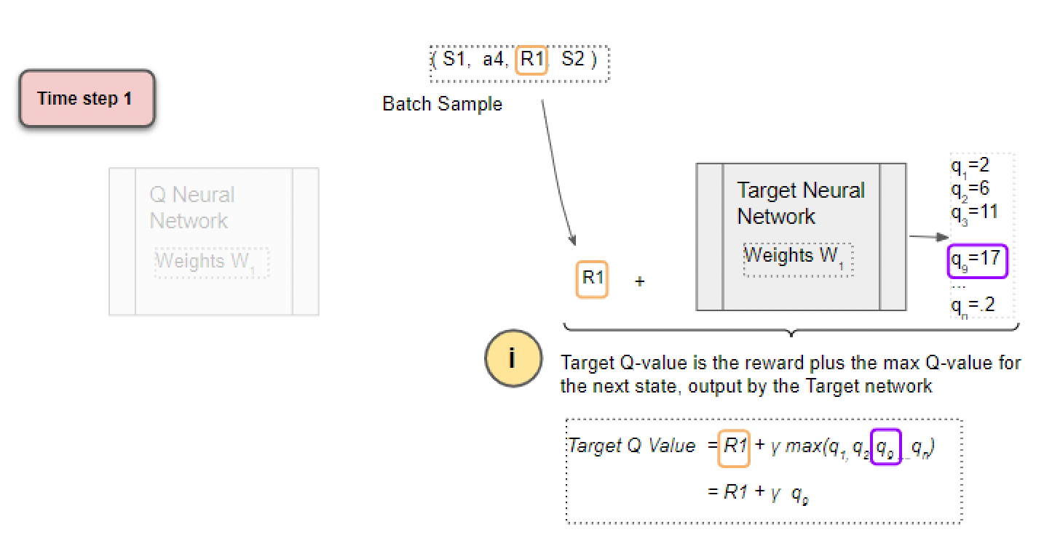
DQN – Target Q-Value

Slide 24
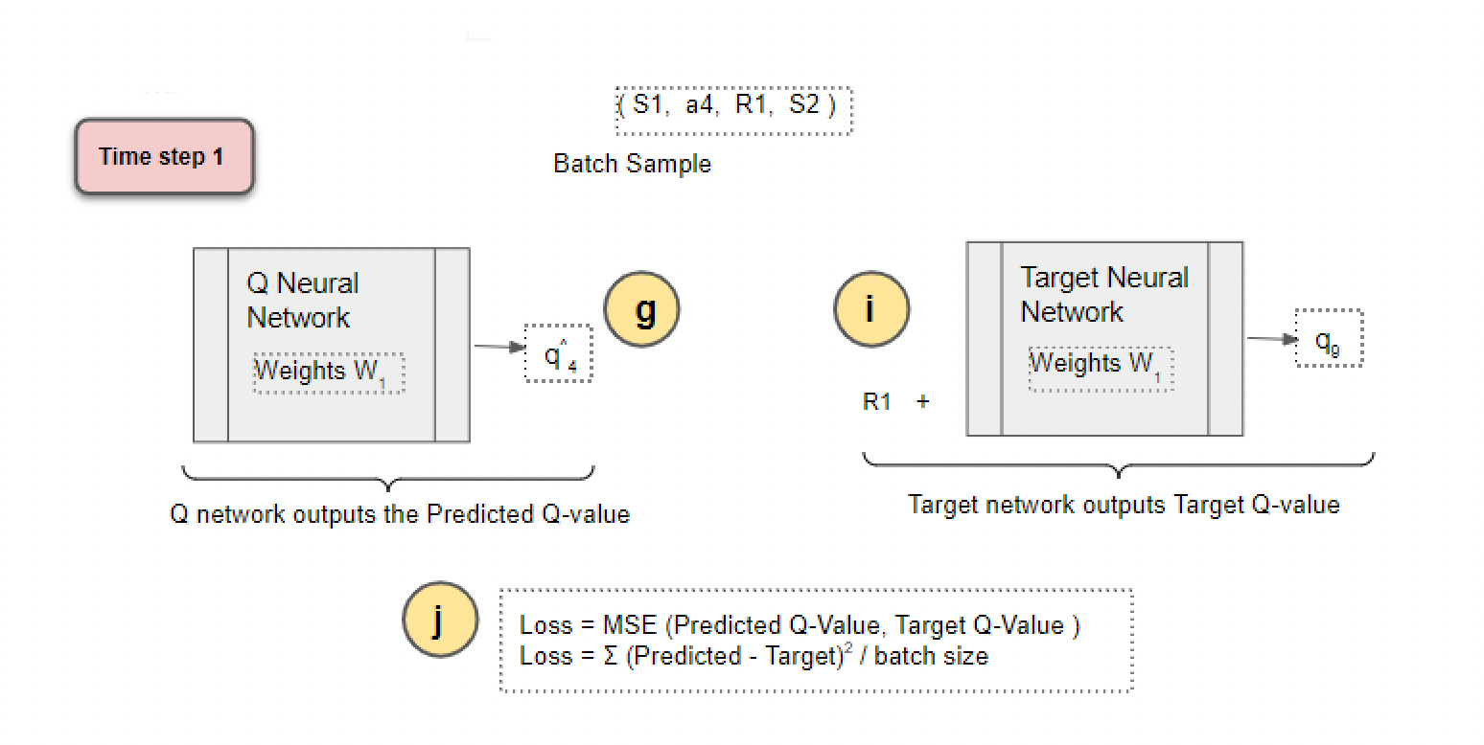
DQN – Loss

Slide 25
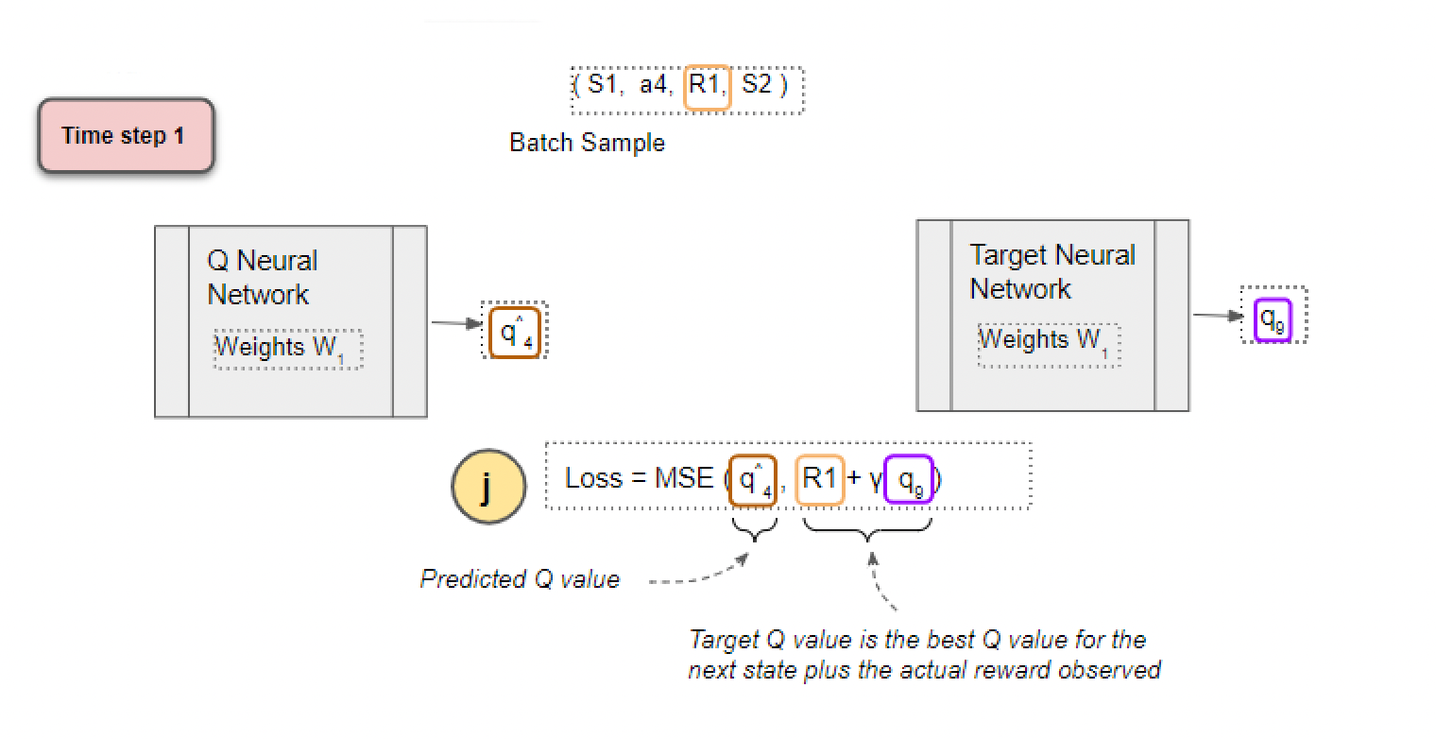
DQN – Loss

Slide 26
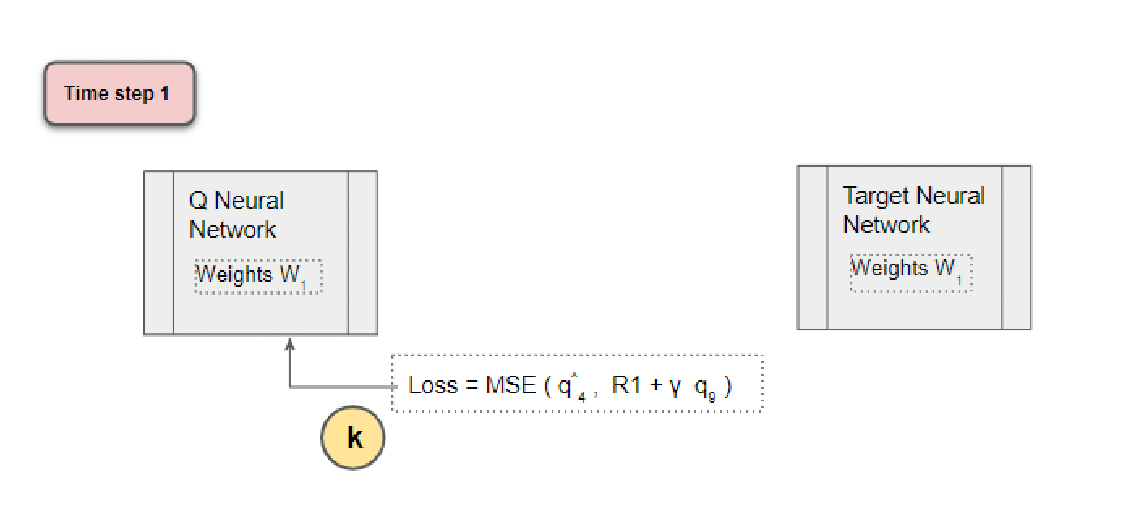
DQN – Back-Propagation – Q-Network
Actualizăm ponderile pentru Q-Network prin procedeul denumit Back-Propagation, asistat de Gradient Descent.
Nu sunt actualizate ponderile pentru Target Network!

Slide 27
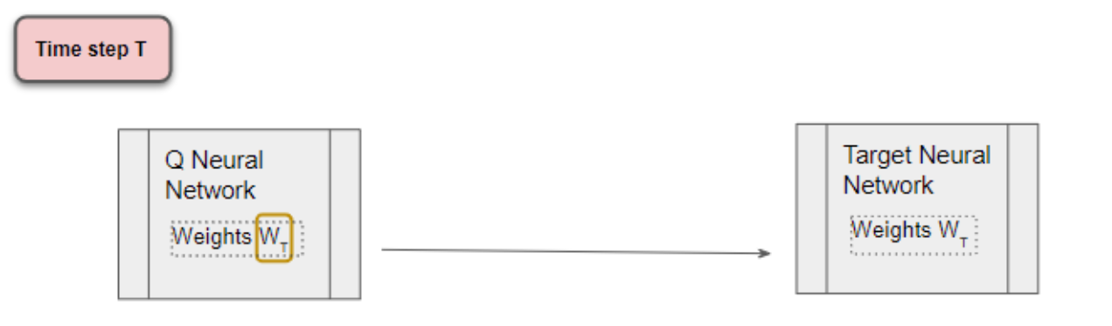
DQN – Update Target Network
Actualizarea Target Network se realizează prin copierea Q-Network după T momente de timp.

Slide 28
Target Network este mandatoriu? NU!!!!

Slide 29
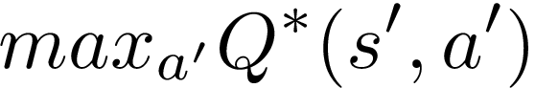
Deep Q-Learning vs. Double Q-Learning
Dezavantajele Deep Q-Learning:
Supraestimare Q(s, a)
Maximization bias!
Ce facem?
Introducem Target Network și obținem „Double Q-Learning”

Slide 30
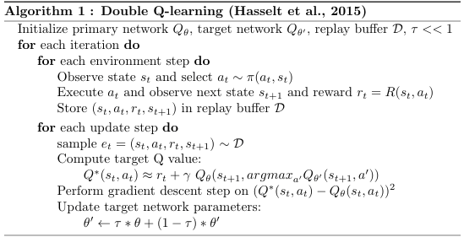
Double Q-Learning

Slide 31
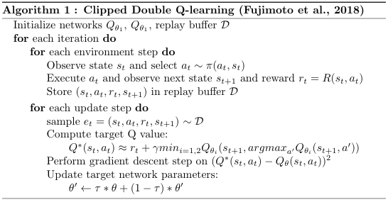
Clipped Double Q-Learning

Slide 32
Thanks!
Este timpul pentru întrebări!!!
Acum…sau pe email:
stefan.iordache10@s.unibuc.ro

